Slide 1



Проект "Веб-сайт по обучению школьников арифметике в интерактивной и игровой форме "
Выполнили:
Сенькин Богдан, Килеев Петр. Калантаевский Добрыня

Slide 2
Описание проекта
Наш проект представляет из себя веб-сайт по обучению школьнпиков начальной школы
Цель пользователя(школьника):
Получить максимум очков за выполнение всех заданий.
Цель сайта:
Обучить школьника арифметике.

Slide 3
Технологии и используемые инструменты
Библиотеки
Flask – фреймворк для создания веб-сайта
Sqlite – создание баз данных
random – создание вариантов примеров
Passlib – защита паролей
Html – интерфейс сайта

Slide 4
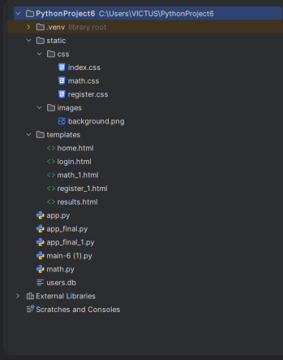
Структура проекта.
Все файлы хранятся на Github.
Основной файл – app_final.py

Slide 5
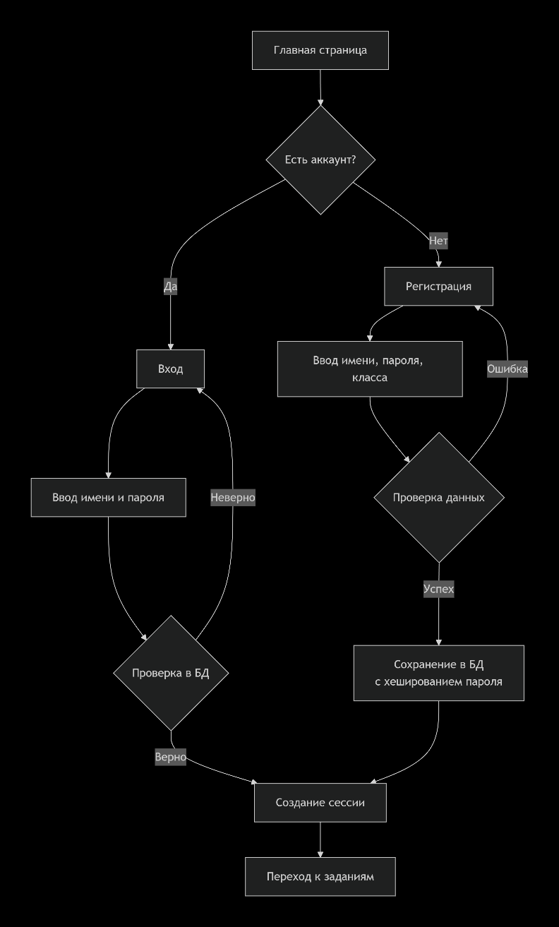
Система аутентификации
Логика такова:
Если нету аккаунта, то ты регистрируешь аккаунт, используя логин и пароль, данные сохраняются в базу данных
Если аккаунт есть, то ты вводишь данные и переходишь к решению задач

Slide 6
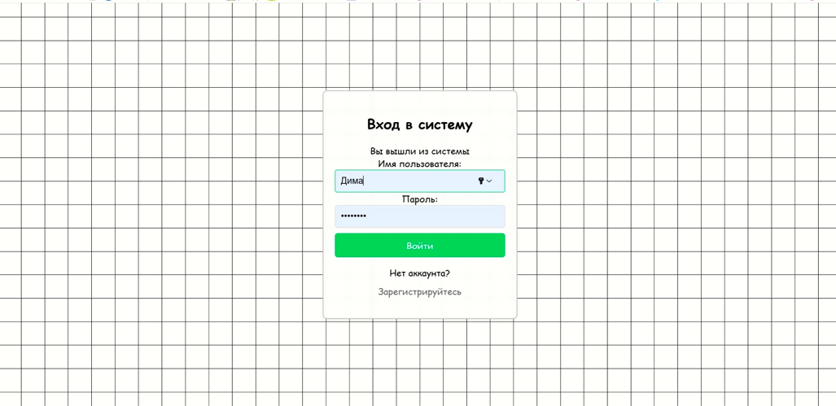
Экран входа

Slide 7
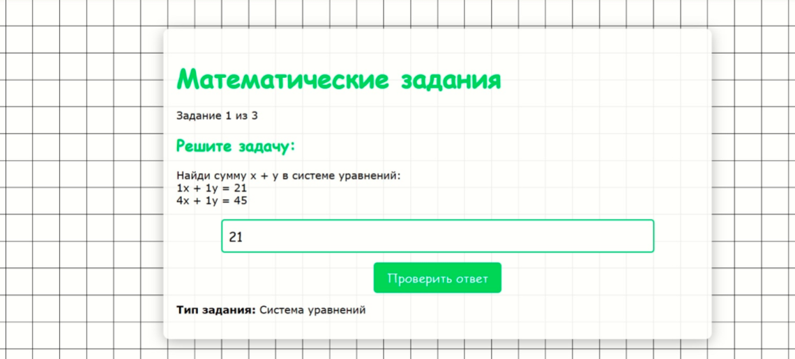
Задания подобранны для 3 групп:
1 - 2 класс - 5 простеньких примеров
3 класс - 3 средних по сложности примеров + 2 уравнения
4 класс - 1 система уравнений -2 сложных примера
Задания

Slide 8
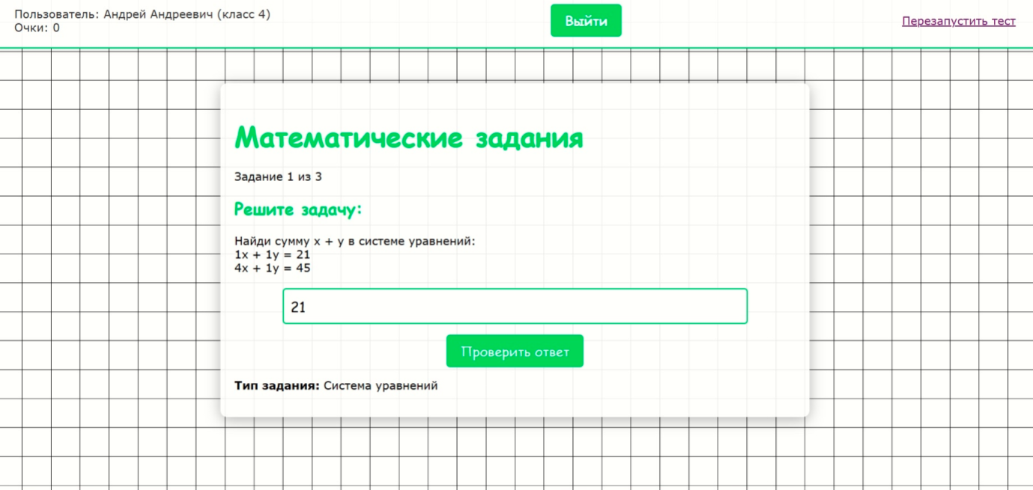

Slide 9
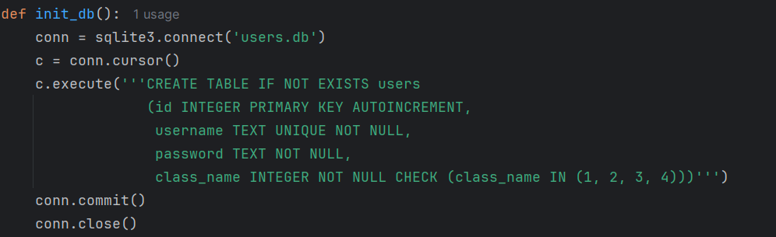
База данных
Примерная таблица
Колонка | Тип данных | Описаник
Id | Число | Идентификатор
Username | Текст | Логин пользователя
Рassword | Текст | Пароль пользователя
Class_number | Число | Класс обучения
Вызов таблицы

Slide 10
Результаты тестирования
На итоговом экране будут показаны процент выполнения, количество правильных ответов, а также количество баллов
Также ученик сможет посмотреть правильный ответ, если ученик ошибся

Slide 11
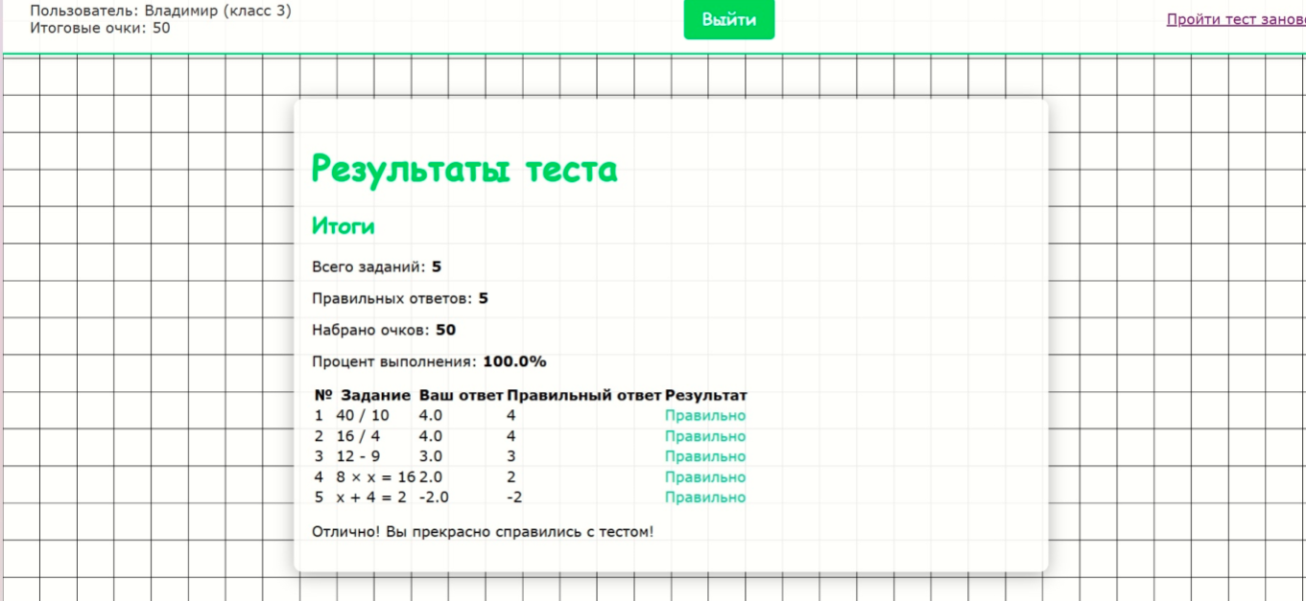

Slide 12
Спасибо за внимание!!!

